Slide 1
Парламентский урок
Путешествие
Ивана-царевича
в Россию

Slide 2
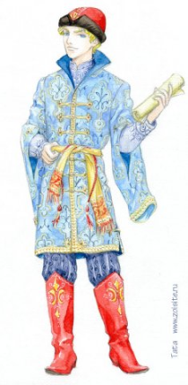
Россия
Запад
Восток

Slide 3
Задание: из предложенных высказываний про Россию нужно выбрать верные.

Slide 4
Карта России и Иван-царевич

Slide 5
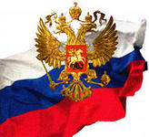
Флаг, герб, гимн

Slide 6
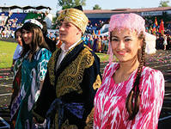
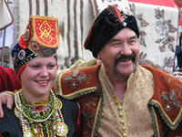
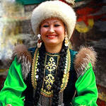
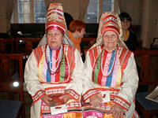
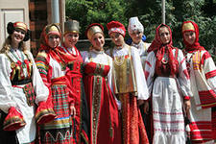
Россия – многонациональная страна
татары
украинцы
чуваши
башкиры
мордва
русские

Slide 7
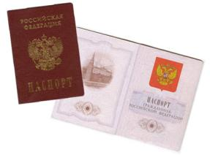
Гражданин
это человек, который относится к населению данного государства, наделен определенными правами и обязанностями, предусмотренными законами данной страны

Slide 8
Законы
это правила, обязательные для выполнения на всей территории государства

Slide 9
Конституция
это основной закон государства

Slide 10
Конституция права обязанности
Право на имя
Право на жизнь
Право на неприкосновенность
Право на защиту чести и достоинства
Право на труд
Право на собственность
Избирать в органы власти
Самому избираться в органы власти
Право на жилище
Право на медицинскую помощь
Право на образование
соблюдать Конституцию РФ и законы (ст. 15);
заботиться о сохранении исторического и культурного наследия (ст. 44);
платить законно установленные налоги и сборы (ст. 57);
охранять природу и окружающую среду(ст. 58);
защищать Отечество и нести военную службу (ст. 59).

Slide 11
Управление государством
президент
Правительство
Федеральное собрание
Совет Федерации
Государственная Дума

Slide 12
Богатство страны и благополучная жизнь ее жителей зависят от многого. От чего на твой взгляд в первую очередь? Что ты можешь сделать для этого?

